Slide 1
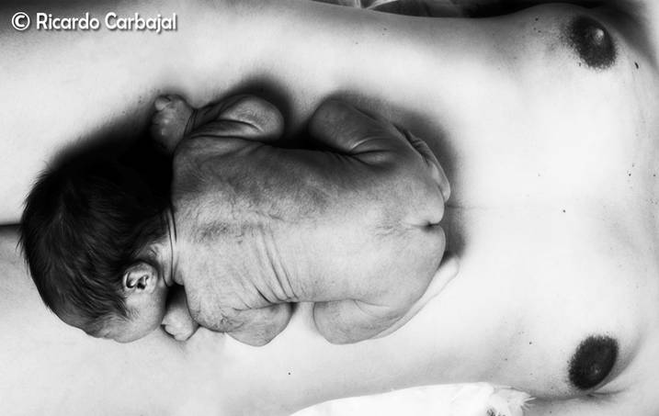
Docentes: DANIELA GASPARÍN & MARTA JEREZ
CONCEPTO GDP ®
TENSEGRIDAD EN PELVIPERINEOLOGIA

Slide 2
Equipo Docente Internacional Concepto GDP ®
Docentes acreditados por su intensa formación y prácticas realizadas en nuestra sede IRU Málaga. Capacitados para enseñar el Concepto GDP a nivel Internacional. Guiarán a cada alumno en su aprendizaje práctico durante el curso. Los alumnos que deseen, tras finalizar el curso de especialización, podrán acercarse y presenciar clínicas en IRU Málaga, IRU Argentina( Buenos Aires y San Luís),
IRU Costa Rica, IRU Guatemala.

Slide 3
Equipo Docente para Buenos Aires Concepto GDP ®
Daniela Gasparín
&
Marta Jerez Sainz
Daniela Gasparín
Directora IRU Buenos Aires
Docente Internacional Concepto GDP
Especialista en Pelviperineología
Gerente del Equipo Multidisciplinario en CasaPlena

Slide 4
EN EL CURSO DE 120 HS DE FORMACIÓN CONTINUADA INTERNACIONAL DANIELA GASPARÍN
ESTÁ CAPACITADA COMO DOCENTE ACREDITADA PRESENCIAL DEL CONCEPTO GDP ®
TENSEGRIDAD EN PELVIPERINEOLOGIA
PARA IMPARTIRLO COMO PARTE DEL EQUIPO DOCENTE del Instituto de Rehabilitación y Uroginecología junto a MARTA JEREZ SAINZ como Gerente de IRU, creadora del concepto GDP y Directora Docente de la formación

Slide 5
DOCENTE PRESENCIAL Tensegridad en PELVIPERINEOLOGÍA Concepto GDP ®
“Ampliando nuestra observación más
allá del síntoma; encontraremos
las respuestas”
Daniela Gasparín

Slide 6
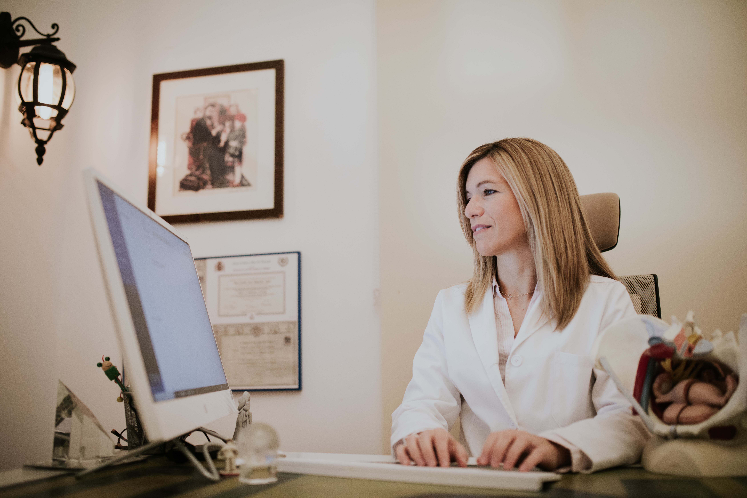
DOCENTE ON LIVE Tensegridad en PELVIPERINEOLOGÍA Concepto GDP ®
“La Fisioterapia en Pelviperineología involucra la Tensegridad de cada componente exo y endopélvico,
No Only Pelvic Floor, Further More.”
MARTA JEREZ SAINZ

Slide 7
SOLO SUELO PÉLVICO??? El Concepto GDP restablece la alteración de las estructuras y funciones Pélvicas
La Pelvis es un compartimento en relación con tres cavidades…Cabeza, Tórax y Abdomen. Posee tres funciones… de canal de parto, transferencia de fuerzas y continente de la confluencia de tres sistemas...Miccional, Reproductor y Defecatorio, equilibrados en tres compartimentos aponeuróticos …Anterior, Medio y Posterior . Inervados por tres ramas del Pudendo …Clitoridea/ Peneal, Perineal y Anal. Contiene tres niveles fasciales de DLancey y tres niveles musculares …Periné, Diafragma Urogenital y Diafragma Pélvico con tres funciones …Oclusión, Amortiguación y Sostén. Alojados en tres estrechos pélvicos … Menor, Medio y Mayor y protegidos por tres complejos osteoligamentarios… Sacroilíacos( derecho, izquierdo), Pubis y Sacrocoxígeo; gestionantes de las presiones psicoemocionales y fisicotensionales entre la sinergia de los tres diafragmas intercompartimentales ... Orofaríngeo, Torácico y Pélvico, y la sinergia miofascial de los tres componentes del Complejo Lumbo- Abdomino- Suelo Pélvico integrando todo ello en un anillo infinito de fuerzas omnidireccionales equilibradas por su red fascial tridimensional tenségrica .
El objetivo de nuestro tratamiento es la Óptima Tensegridad de una pelvis en equilibrio. Equilibrar la Elasticidad, Tensión y Tono; planificando un tratamiento analítico, intercompartimental, global, miofascial evolutivo y personalizado.
TRES siglas, G.D.P.: Gestión de Dinámica de Presiones
MARTA JEREZ SAINZ

Slide 8
Gestión de Dinámica de Presiones TRP GDP 1 GDP2 GDP3
El Objetivo de cada fase de tratamiento GDP
…un paciente sin recidivas!
En TRP el objetivo es la Tensegridad, lograr el óptimo equilibrio entre tensión y elasticidad. Técnicas para liberar conflictos.
En GDP1 el objetivo es la obtención de Sinergia Diafragmática. Amortiguar las presiones intercompartimentales.
En GDP2 creamos la Sinergia Miofascial necesaria para normalizar la actividad neuromotriz y miofascial pélvica. Activación muscular continuada.
En GDP3 equilibramos y logramos la Funcionalidad del Tono del Complejo Lumbo-abdomino-pélvico, CALPP.
Marta Jerez Sainz

Slide 9
CONCEPTO GDP ® MARTA JEREZ SAINZ
El concepto GDP ® es la restauración del equilibrio pélvico y estabilidad de sus funciones mediante la fórmula:
3 GDP= (TENSEGRIDAD / PGM) + (2 x SINERGIA) + TONO CALPP
3 GDP= TRP + GDP1 + GDP2 + GDP3
Las TRPs y las tres fases del concepto de rehabilitación GDP en Pelviperineología son evolutivas y personalizadas para lograr y mantener la restauración de las funciones pélvicas en infante, mujer y varón.

Slide 10
FORMACIÓN INTERNACIONAL en Tensegridad en PELVIPERINEOLOGÍA Concepto GDP ®
ORGANIZACIÓN DOCENTE
Dirigido a: 30 Fisioterapeutas graduados y estudiantes de último año de dicho grado.
Programa: la docencia es evolutiva y se completa cuando el alumno ha finalizado las 120 hs., no pudiendo realizar módulos aislados. La inscripción es al programa completo, siendo indivisible.
Objetivo: capacitarse en la evaluación y tratamiento en Pelviperineología del paciente con disfunción miccional, sexual y/o defecatoria mediante nuestro método de trabajo. El Concepto GDP, innovador, personalizado y evolutivo.
Formato: El alumno debe completar las 120 hs de aprendizaje mediante formación continuada desde Mayo a Junio 2020 en la quinta edición del curso en Argentina. Completa la titulación de la Formación con la Evaluación final. A continuación se detalla el método de trabajo que debe seguir el alumnado participante.

Slide 11
FORMACIÓN INTERNACIONAL en Tensegridad en PELVIPERINEOLOGÍA Concepto GDP ®
FECHAS PROPUESTAS DE LA 5ta EDICIÓN EN BUENOS AIRES
FECHAS DE INSCRIPCIÓN: DESDE OCTUBRE 2019 A MARZO 2020.
FECHAS DE DOCENCIA:
INTRODUCCIÓN A LA PELVIPERINEOLOGÍA: Video de 1 hra de exposición introductoria por Marta Jerez Sainz desde IRU Málaga, enviado al alumno la semana antes del inicio del curso.
MÓDULO 1 PRESENCIAL: Del 29 de Abril al 3 de Mayo del 2020. Horario: 8.30 a 18.30hs.. MAÑANAS: Teoría impartida On-line Marta Jerez Sainz. Docente sala: Daniela Gasparín. TARDES: Práctica guiadas por Daniela Gasparín de las técnicas expuestas en la mañana.
EXAMEN TEÓRICO-PRÁCTICO. Evaluación y planificación de tratamiento según conocimientos adquiridos.
MÓDULO 2 PRESENCIAL: Del 17 al 21 de Junio del 2020. Horario: 8.30 a 18.30 hs.. MAÑANAS: Teoría On-line Marta Jerez Sainz. Docente Sala: Daniela Gasparín. TARDES: Prácticas guiadas por Daniela Gasparín de las técnicas expuestas en la mañana.
EXAMEN TEÓRICO- PRÁCTICO . Evaluación y tratamiento de un caso clínico.
MÓDULO VIRTUAL: Presentación de un trabajo práctico cuyo tema será enviado por pdf y deberá ser entregado el día 12 de Junio. Previa tutoría y asesoramiento por la docente a cargo.

Slide 12
FORMACIÓN INTERNACIONAL en Tensegridad en PELVIPERINEOLOGÍA Concepto GDP ®
MODULO 1: EVALUACIÓN Y REGULACIÓN DE TENSEGRIDAD
29 de ABRIL al 3 de MAYO 2020. PRESENCIAL
El primer paso para poder tratar a un paciente es comprender la anatomía pélvica y sus relaciones osteoarticulares y miofasciales, desarrollar una anatomía palpatoria analítica de cada estructura involucrada en la disfunción pélvica, así como saber analizar la etiología disfuncional y puntos de conflicto que ha desarrollado la lesión, para poder hacer un plan completo de tratamiento evolutivo del paciente.
Anatomía osteoarticular , visceral y miofascial pélvica.
Alteración de la estabilidad Pélvica en la Gestante y su abordaje según trimestre gestacional.
Influencia en la desestabilización pélvica de Cadenas Miofasciales Agonistas y Antagonistas.
Valoración del paciente mediante:
Evaluación manual y tests de alteración Tenségrica exo y endopélvica.
Evaluación y tratamiento guiado mediante Ecografía transabdominal.
Introducción a la evaluación con Biofeedback electromiográfico y de presión.
Técnicas TRP: Técnicas manuales de Regulación de la Tensegridad en Pelvis. Restablecimiento del Equilibrio entre tensión y elasticidad.
Regulación de Puntos Gatillo fasciales, ligamentarios y musculares pélvicos.
Regulación de la hiperactividad neurovegetativa e interdiafragmática.
Fisioterapia en parto dinámico fisiológico en dilatación y expulsivo.

Slide 13
FORMACIÓN INTERNACIONAL en Tensegridad en PELVIPERINEOLOGÍA Concepto GDP ®
MODULO 1: GDP1. REGULACIÓN TENSÉGRICA INTERDIAFRAGMÁTICA
29 de ABRIL al 3 deMAYO 2020. PRESENCIAL
Tras haber desarrollado una anatomía palpatoria, el alumno analiza los factores etiológicos involucrados en la disfunción, y reduce los puntos de conflicto activos. Llegado a tal punto, la creación de Sinergia Diafragmática es la clave para que el paciente consiga en esta etapa de la rehabilitación una correcta gestión de la dinámica de presiones inter e intracompartimental.
Tratamiento miofascial de escucha manual y de punción intercompartimental en CALPP.
Secuencia evolutiva en cadena Sinérgica Diafragmática activa en paciente.
Tratamiento clínico con Biofeedback electromiográfico del Automatismo de Anticipación Diafragmática.
Tratamiento domiciliario Cognitivo-Conductual de la Sinergia Diafragmática ante esfuerzos.
Exposición de secuencia evolutiva Antigravity de GDP1 de reducción de presión y Sinergia Diafragmática.
Tratamiento con Biofeedback Ecográfico de la integración propioceptiva en cadena Diafragmática.
Abordaje en cicatriz con punción ecoguiada y radiofrecuencia en puntos de conflicto en continuidad miofascial.
Reconstrucción miofascial en estallido vaginal con punción, radiofrecuencia MJS y laser vaginal.

Slide 14
FORMACIÓN INTERNACIONAL en Tensegridad en PELVIPERINEOLOGÍA Concepto GDP ®
MODULO 2: GDP2. REGULACIÓN TENSÉGRICA MIOFASCIAL EN DINÁMICA MICCIONAL,
SEXUAL Y DEFECATORIA
17 al 21 de JUNIO 2020. PRESENCIAL
En nuestro concepto GDP, coexiste la GDP1 y la GDP2 en las actividades y esfuerzos de la rutina del paciente para mantener la estabilidad pélvica perdurable en el tiempo; evitando así el riesgo de recidiva. Es el momento de gestionar una correcta actividad electromiográfica en la cadena de sinergistas miofasciales.
Neuromodulación de la actividad electromiográfica miofascial en Disfunción Pudendal, plexo Hipogástrico y Sacrococcígeo.
Técnicas manuales de Activación neuromotriz y miofascial en Síndrome Miofascial del diafragma pélvico.
Biofeedback electromiográfico de neuromodulación transperineal, endocavitaria y con radiofrecuencia MJS.
Biofeedback combinado electromiográfico con electroestimulación según nivel para creación de sinergia miofascial en CALPP. Tratamiento adaptado lúdico en el infante con alteración miccional y/o defecatoria.
Biofeedback ecográfico de planos abdominales, visceral y transperineal de diafragma pélvico.
Sinergia Miofascial de rehabilitación de Diástasis Abdominal. Biofeedback manométrico vaginal / anorectal.
Reestructuración de POPs y dinámica miccional, sexual y reproductiva en adulto mujer y varón.
Reeducación manométrica de la dinámica defecatoria

Slide 15
FORMACIÓN INTERNACIONAL en Tensegridad en PELVIPERINEOLOGÍA Concepto GDP ®
MODULO 2: GDP3. EVOLUCIÓN DEL EQUILIBRIO SINERGICO Y TONO ESTABILIZADO EN CALPP
17 al 21 de JUNIO 2020. PRESENCIAL
El alumno ha aprendido a analizar la etiología disfuncional y restaurar la óptima tensegridad mediante la reducción de puntos de conflicto cicatriciales y tensionales. Además sabe desarrollar un protocolo evolutivo personalizado a cada paciente que estabilice la actividad neuromotriz y miofascial. Con todo ello, normalizar la óptima Gestión de Dinámica de Presiones y el tono en el CALPP (GDP3) para lograr una pelvis en equilibrio de transferencia de cargas y de sus óptimas funciones miccional, sexual y defecatoria.
Promoción del trofismo y tono con cabezal MJS, tratamiento manual y de punción en disfunción varón y mujer.
Técnica de punción seca transperineal en diafragma pélvico como liberación de punto gatillo, biofeedback electromiográfico transperineal en diafragma pélvico y electroestimulación tónica.
Secuencia tónica en GDP3 de diafragma urogenital en disfunción miccional en mujer y varón prostatectomizado.
Secuencia fásica en GDP3 de anticipación diafragmática y miofascial ante esfuerzos.
Secuencia tónica en GDP3 en diafragma pélvico y disfunción defecatoria.
Secuencia GDP3 en disfunción eréctil y eyaculatoria masculina.
Secuencia GDP3 en disfunción orgásmica femenina.
Secuencia evolutiva de la óptima GDP en corrección de técnica en deportista de impacto y alto rendimiento.

Slide 16
PRACTICAS CLINICAS EN NUESTRA CLINICA IRU EN BUENOS AIRES O IRU MÁLAGA, ESPAÑA.
PRACTICAS CLÍNICAS DEL ALUMNO EN IRU
Nuestro objetivo asistencial es la satisfacción del paciente en pelviperineología mediante la eficacia del tratamiento con técnicas y tecnologías de última generación desarrolladas mediante nuestro objetivo investigatorio. Colaboramos con fabricas de productos sanitarios, sus equipos de ingeniería, docencia y publicidad en la mejora de sus productos y equipos médicos, mientras lo combinamos con el desarrollo de estudios y foros de puesta en común de tratamientos multicéntricos entre múltiples centros hospitalarios, clínicas de pelviperineología y universidades de kinesiología a nivel internacional. Ello nos deriva en nuestro objetivo docente con la actualización de los mismos mediante la formación continuada en nuestros cursos y jornadas de diferentes campos de la pelviperineología, asegurando mantener a nuestros alumnos en la vanguardia del abordaje de la disfunción pélvica de sus pacientes. Para finalizar su formación cada alumno puede solicitar a la Organización docente la asistencia a nuestra clínica, en la que cada día llevará a la práctica los conocimientos adquiridos durante la docencia, familiarizarse con el ritmo de tratamiento, crear capacidad de análisis y resolución del abordaje de cada disfunción en infantes, gestantes, mujer y varón
Continua el formulario de solicitud de prácticas clínicas

Slide 17
Solicitud de Prácticas clínicas en IRU Bs. As. o IRU Málaga
Si estás interesado en involucrarte en nuestro equipo como alumno en prácticas clínicas, puedes rellenar el siguiente formulario y enviarlo a la Organización docente en la que has finalizado tu formación completa o enviárnoslo a info@irumalaga.com
Nombre completo: _______________________________________
Número de DNI o pasaporte: _______________________________
Entidad Docente con la que has completado tu formación en GDP:
-_______________________________________________________
Número de días que solicitas realizar prácticas clínicas en IRU: ____
Fechas que tienes disponibles para venir con nosotros:
________________________________________________________
Email __________________________ Tlf ____________________
Te recordamos que puedes estar con nosotros de 1 a 10 días siempre tras finalizar la formación completa, solo tienes que enviarnos las fechas en las que podrias venir y te confirmaremos si hay disponibilidad.
Si tienes duda respecto a cómo realizar el pago tanto nacional como internacional de tus prácticas clínicas puedes escribirnos y te enviaremos todos los datos.

